Slide 1
ENCONTRO DE BOAS PRÁTICAS COM O JOCA
Meus alunos só querem
saber de Tik Tok. E agora?
Produção de Mídia na escola
BRAZOS ABIERTOS
COLÉGIO STOCCO - SANTO ANDRÉ/SP
ROSA GRAZIELA RODRIGUES E ANABEL GABRIELA SUAREZ

Slide 2
BRAZOS ABIERTOS
Concurso de Relato Breve
Concurso Colégio do Ano em Espanhol
¡LUCE, ESPAÑOL!
2021 - 2022
Oficina de Cultura e Arte Hispânicos
2022
Brazos Abiertos
Oficina de preparação ao DELE
Troféu Jovem Leitor em espanhol - JOCA
Projeto Mi Casa Tu Casa - JOCA
Meus alunos só querem saber de Tik Tok. E Agora? Produção de mídia na escola

Slide 3
BRAZOS ABIERTOS
2021
Participação no Projeto Mi Casa Tu Casa, do jornal JOCA, com alunos de 9ºano, cujo objetivo foi proporcionar acolhimento e contribuir para a continuidade da educação de crianças e adolescentes refugiados e migrantes venezuelanos em Roraima.
Sensibilização/Contato com o projeto.
Oficina de escrita de cartas.
Envio das cartas aos organizadores do projeto em São Paulo, para que eles as encaminhassem ao abrigo em Boa Vista.
Meus alunos só querem saber de Tik Tok. E Agora? Produção de mídia na escola

Slide 4
BRAZOS ABIERTOS
2022
Retomada da ideia de participar do Mi Casa Tu Casa, com novos alunos de 8º e 9º ano.
Sensibilização/Contato com o projeto.
Oficina de escrita de cartas.
Ida aos Correios para envio de 70 cartas aos organizadores do projeto em São Paulo, para que eles as encaminhassem ao abrigo em Boa Vista.
Meus alunos só querem saber de Tik Tok. E Agora? Produção de mídia na escola

Slide 5
BRAZOS ABIERTOS
2022
4. Entrevista virtual, em espanhol, com a Dra. Cora Gonzalo, Univ. Federal de Roraima, jornalista e professora venezuelana.
5. Encontro virtual, em espanhol, entre adolescentes e jovens do abrigo em Roraima, representando todos os que receberam nossas cartas.
Meus alunos só querem saber de Tik Tok. E Agora? Produção de mídia na escola

Slide 6
BRAZOS ABIERTOS
2022
6. Micro-aulas gravadas em Reels, elaboradas pelos nossos estudantes de nono ano, com os seguintes conteúdos: História e Geografia do Brasil, e Língua Portuguesa.
7. Encontro virtual, em espanhol, com adolescentes e jovens refugiados em Roraima, representando todos os que receberam nossas cartas.
Meus alunos só querem saber de Tik Tok. E Agora? Produção de mídia na escola

Slide 7
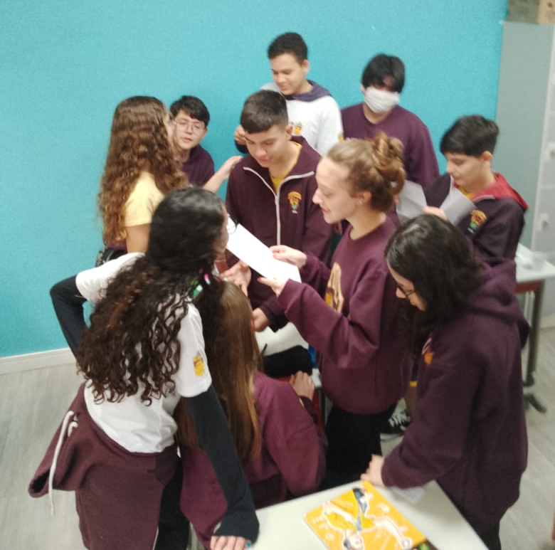
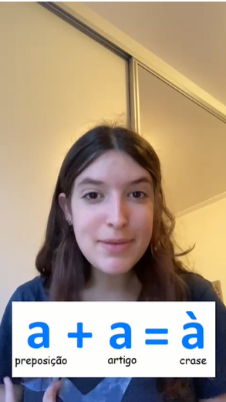
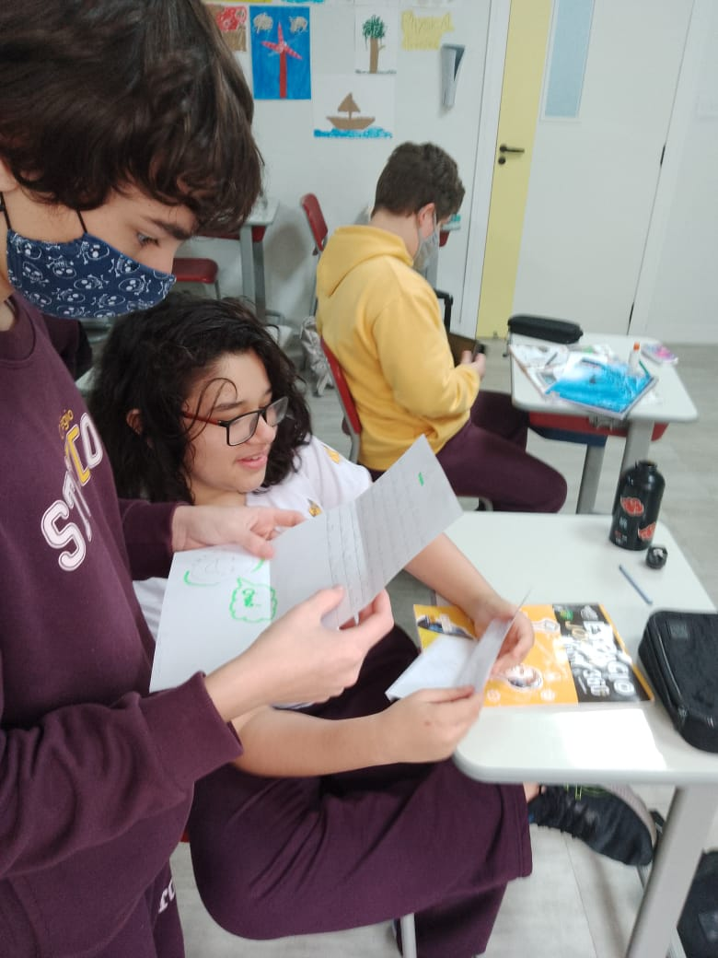
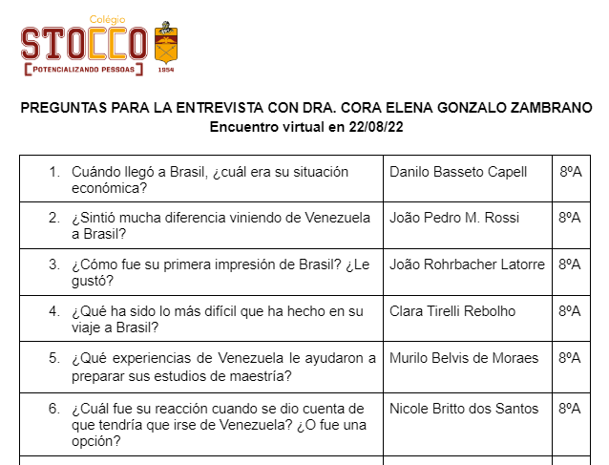
BRAZOS ABIERTOS
Meus alunos só querem saber de Tik Tok. E Agora? Produção de mídia na escola

Slide 8
BRAZOS ABIERTOS
perspectiva de finalização do projeto em 2022
Gravação dos vídeos em Reels (5 de cada disciplina).
Escuta do podcast de depoimento de Bruno Garmatz, autor do livro Mi nombre es.... , em que escreve sobre a história de vida de nove refugiados no Brasil.
Teatro de sombras para mostrar os relatos do livro Mi nombre es.... aos estudantes de sétimos, oitavos e nonos anos.
Envio de cartões de Natal em espanhol.
Live de Boas Festas com os jovens do abrigo em Roraima.
Meus alunos só querem saber de Tik Tok. E Agora? Produção de mídia na escola

Slide 9
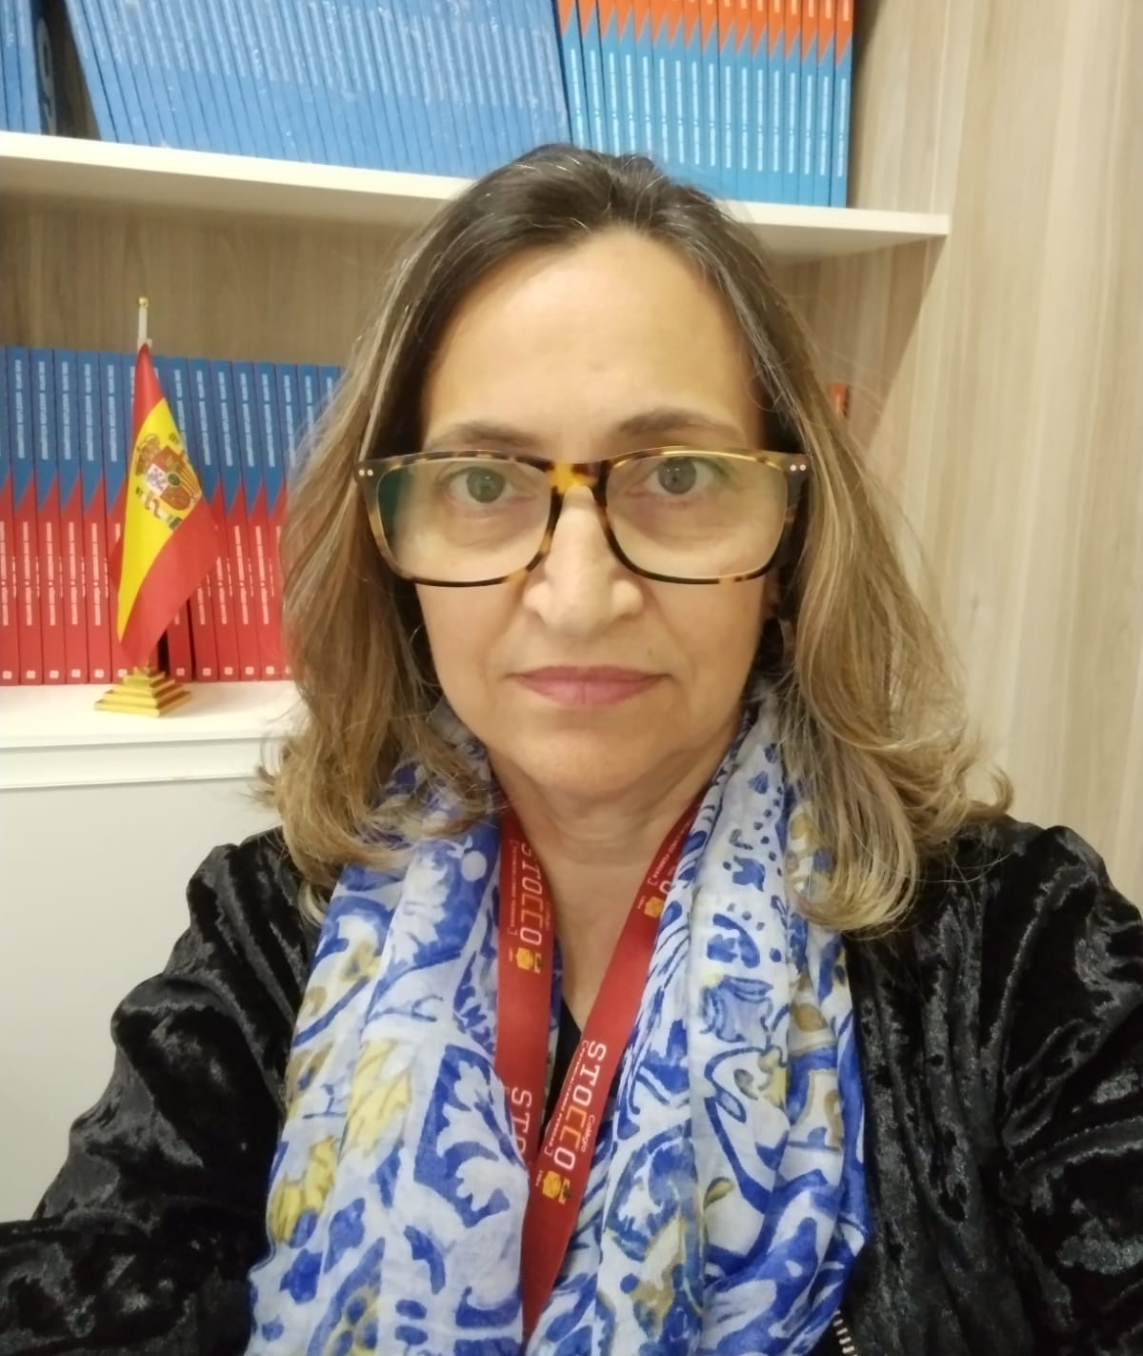
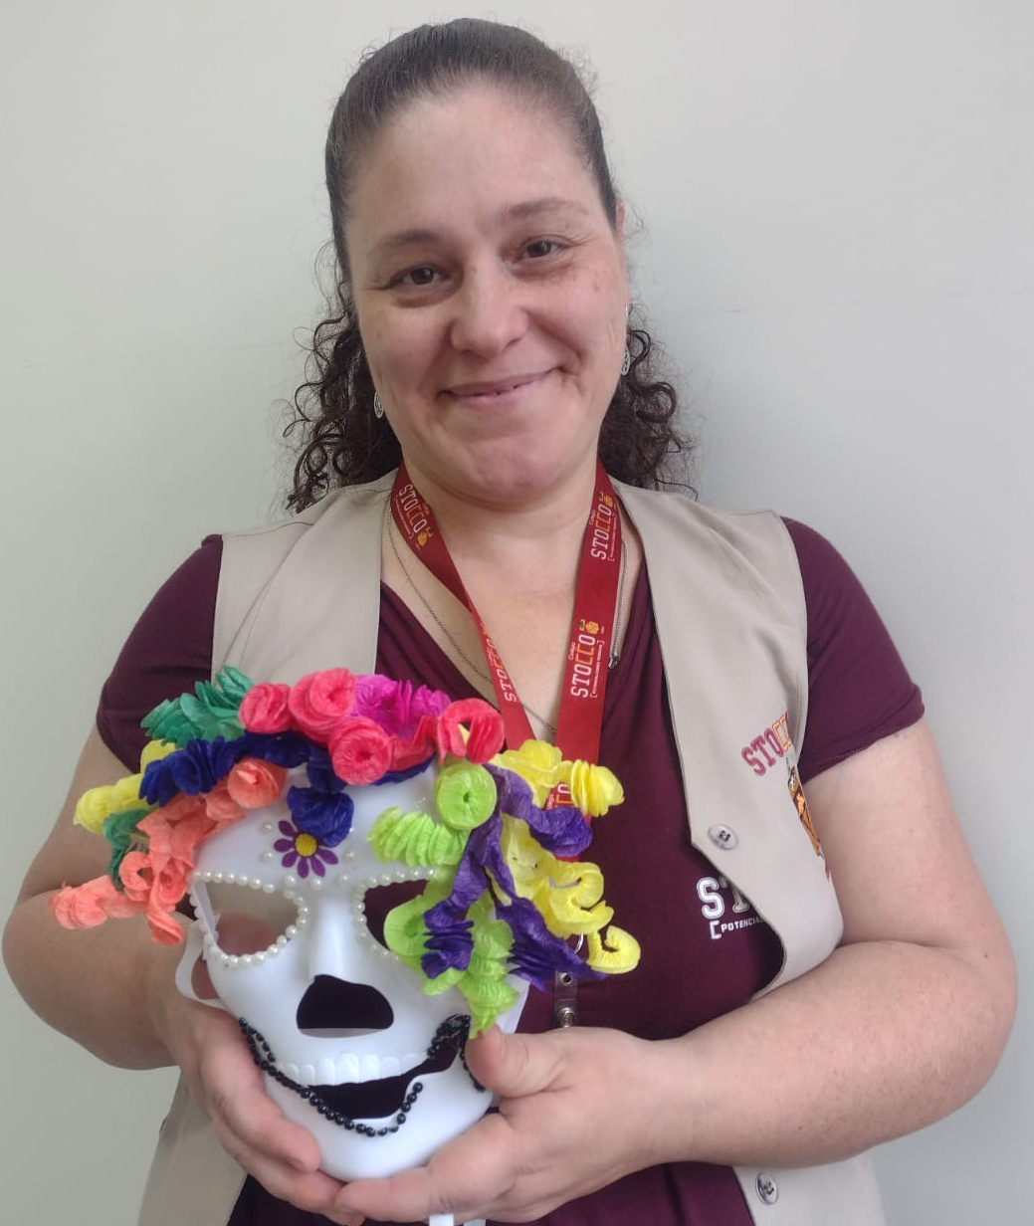
Gratas!
¡Gracias!
Rosa Graziela Rodrigues: rosa.rodrigues@stocco.com.br
Assessora de Espanhol
Anabel Gabriela Suarez: anabel.suarez@stocco.com.br
Professora de Espanhol

